Slide 1
PHÒNG GIÁO DỤC VÀ ĐÀO TẠO HUYỆN HÓC MÔN
TRƯỜNG TIỂU HỌC TRẦN VĂN MƯỜI
TOÁN 5
DIỆN TÍCH XUNG QUANH VÀ DIỆN TÍCH TOÀN PHẦN HÌNH LẬP PHƯƠNG
GIÁO VIÊN: NGUYỄN XUÂN HÙNG

Slide 2
Thứ ba ngày 02 tháng 02 năm 2021
TOÁN
KIỂM TRA BÀI CŨ
Nêu quy tắc tính diện tích xung quanh hình hộp chữ nhật.
Nêu quy tắc tính diện tích toàn phần hình hộp chữ nhật.

Slide 3
Thứ ba ngày 02 tháng 02 năm 2021
TOÁN
DIỆN TÍCH XUNG QUANH VÀ DIỆN TÍCH TOÀN PHẦN
HÌNH LẬP PHƯƠNG
Hình hộp chữ nhật
Hình lập phương
(1)
(2)
- Hình lập phương có điểm gì giống với hình hộp chữ nhật ?
+Giống nhau: đều có 6 mặt, 8 đỉnh, 12 cạnh.
+Các mặt của hình lập phương là các hình vuông bằng nhau còn các mặt của hình hộp chữ nhật là hình chữ nhật.
- Hình lập phương khác hình hộp chữ nhật ở điểm nào?

Slide 4
Thứ ba ngày 02 tháng 02 năm 2021
TOÁN
DIỆN TÍCH XUNG QUANH VÀ DIỆN TÍCH TOÀN PHẦN
HÌNH LẬP PHƯƠNG
cạnh
chiều cao
cạnh
chiều rộng
chiều dài
cạnh
Hình hộp chữ nhật
Hình lập phương
Hình lập phương là hình hộp chữ nhật đặc biệt có chiều dài, chiều rộng, chiều cao bằng nhau.

Slide 5

Thứ ba ngày 02 tháng 02 năm 2021
TOÁN
DIỆN TÍCH XUNG QUANH VÀ DIỆN TÍCH TOÀN PHẦN
HÌNH LẬP PHƯƠNG
1. Diện tích xung quanh:
Diện tích xung quanh của hình lập phương bằng diện tích một mặt nhân với 4.
Các mặt của hình lập phương là các hình vuông bằng nhau.
a x a
(a: số đo cạnh)
a
a
1
2
3
4
Sxq = a x a x 4
S_{xq:} Diện tích xung quanh của hình lập phương

Slide 6
2. Diện tích toàn phần :
Diện tích toàn phần của hình lập phương bằng diện tích một mặt nhân với 6.
5
1
2
3
4
a x a
3
6
Stp = a x a x 6

Slide 7
Thứ ba ngày 02 tháng 02 năm 2021
TOÁN
DIỆN TÍCH XUNG QUANH VÀ DIỆN TÍCH TOÀN PHẦN
HÌNH LẬP PHƯƠNG
*Ghi nhớ:
* Diện tích xung quanh của hình lập phương bằng diện tích một mặt nhân với 4.
- Muốn tính diện tích xung quanh của hình lập phương ta làm như thế nào ?
*Diện tích toàn phần của hình lập phương bằng diện tích một mặt nhân với 6.
- Muốn tính diện tích toàn phần của hình lập phương ta làm như thế nào ?
Công thức:
Sxq = a x a x 4
(a: số đo cạnh)
Stp = a x a x 6

Slide 8
Thứ ba ngày 02 tháng 02 năm 2021
TOÁN
DIỆN TÍCH XUNG QUANH VÀ DIỆN TÍCH TOÀN PHẦN
HÌNH LẬP PHƯƠNG
*Ví dụ:
Tính diện tích xung quanh và diện tích toàn phần của hình lập phương có cạnh 5cm.
5cm
5cm
5cm
Bài giải
Diện tích xung quanh của hình lập phương là:
(5 x 5) x 4 = 100 (cm²)
Diện tích toàn phần của hình lập phương là:
(5 x 5) x 6 = 150 (cm²)
Đáp số: 100cm² ; 150cm².

Slide 9
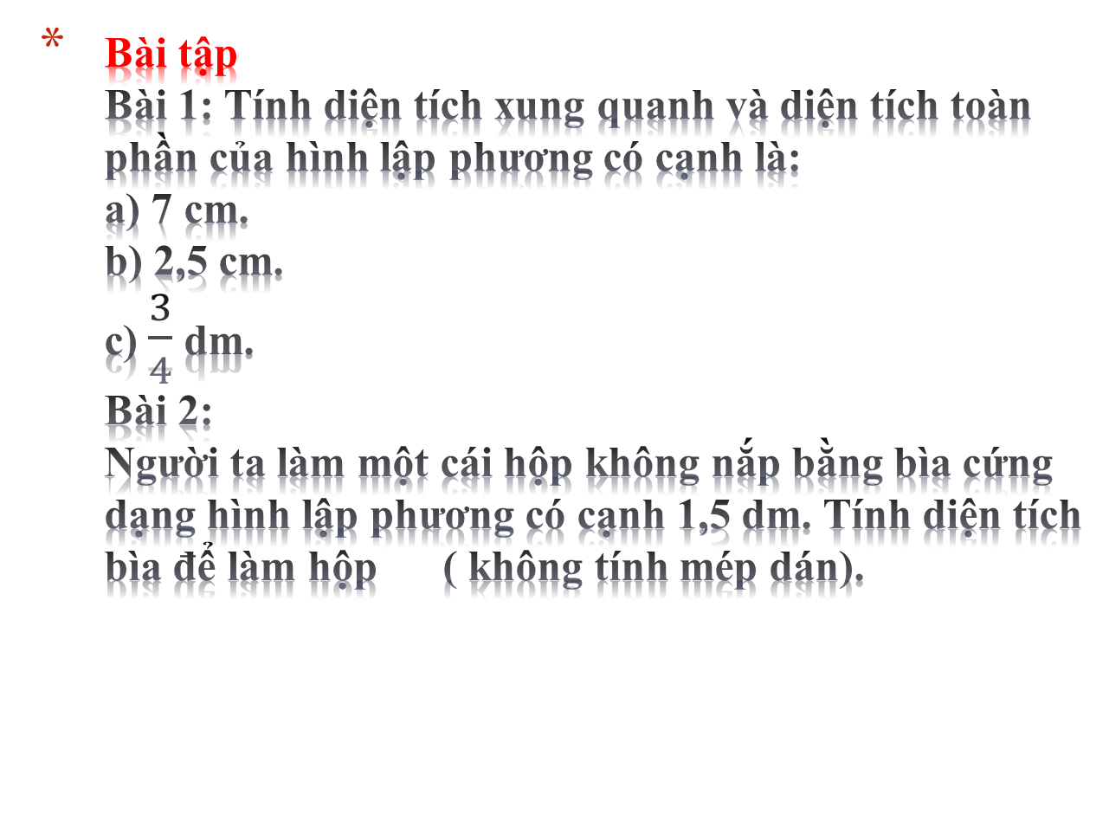
Bài tập
Bài 1: Tính diện tích xung quanh và diện tích toàn phần của hình lập phương có cạnh là: a) 7 cm. b) 2,5 cm. c) $\frac{3}{4}$ dm.
Bài 2:
Người ta làm một cái hộp không nắp bằng bìa cứng dạng hình lập phương có cạnh 1,5 dm. Tính diện tích bìa để làm hộp ( không tính mép dán).
Thứ ba ngày 02 tháng 02 năm 2021
TOÁN
DIỆN TÍCH XUNG QUANH VÀ DIỆN TÍCH TOÀN PHẦN
HÌNH LẬP PHƯƠNG

Slide 10
CHÚC CÁC EM NẮM VỮNG KIẾN THỨC VÀ LÀM BÀI TỐT

